Slide 1












CHÀO MỪNG CÁC EM ĐẾN VỚI MÔN TOÁN

Slide 2

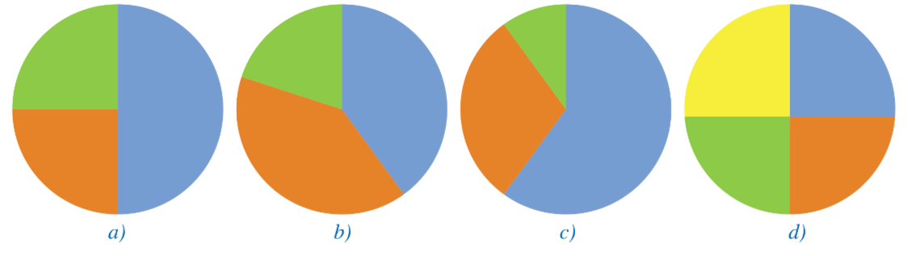

KHỞI ĐỘNG
Bài 1: Các thành phần của một chai nước ép hoa quả (tính theo tỉ số phần trăm) như sau: việt quất 60%, táo 30%, mật ong 10%.
Trong các hình a, b, c, d ta có thể biểu diễn các số liệu đã cho trên hình nào để nhận được biểu đồ hình quạt tròn thống kê các thành phần của chai nước ép hoa quả?

Slide 3
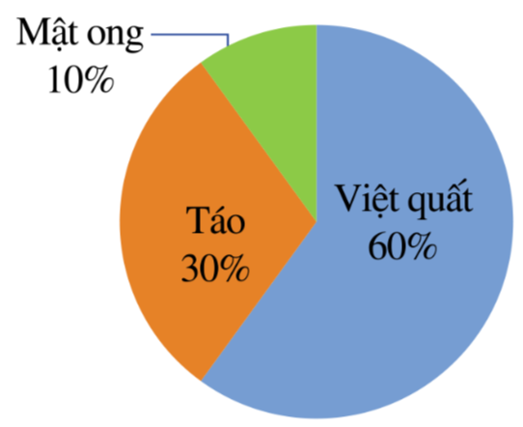
Kết quả
Hình c.

Slide 4

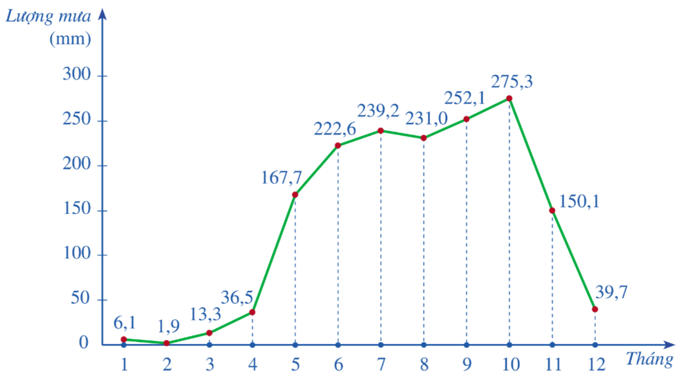
Bài 2: Cho biểu đồ đoạn thẳng biểu diễn lượng mưa trung bình tháng ở Cần Thơ.

Slide 5
a) Tổng lượng mưa trung bình năm ở Cần Thơ là:
A. 1635,5 B. 1636 C. 1636,5 D. 1637
b) Ba tháng có lượng mưa trung bình tháng lớn nhất ở Cần Thơ là:
A. 7, 9, 10 B. 8, 9, 10 C. 9, 10, 11 D. 8, 9, 11
c) Ba tháng khô hạn nhất ở Cần Thơ là:
A. 1, 2, 3 B. 2, 3, 4 C. 3, 4, 5 D. 1, 2, 4

Slide 6
BÀI TẬP CUỐI CHƯƠNG V

Slide 7


NỘI DUNG BÀI HỌC
01. Ôn tập kiến thức Chương V
02. Luyện tập, Vận dụng

Slide 8
I. ÔN TẬP KIẾN THỨC CHƯƠNG V
Thu thập bằng phỏng vấn, bảng hỏi
Biểu đồ đoạn thẳng
Thu thập và biểu diễn dữ liệu
Phân loại dữ liệu
Biểu đồ hình quạt tròn
Dữ liệu số
Dữ liệu không là số

Slide 9
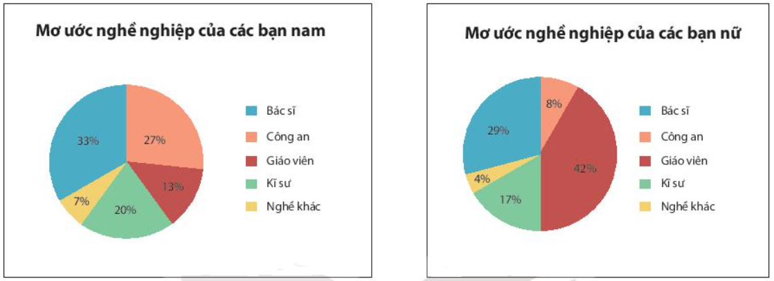
II. LUYỆN TẬP – VẬN DỤNG
Bài 5.18 (SGK – tr.108) Một nhóm nghiên cứu đã khảo sát về mơ ước nghề nghiệp của các bạn học sinh khối 7 của một tỉnh và thu được kết quả như các biểu đồ Hình 5.37.

Slide 10
a) Lập bảng thống kê về mơ ước nghề nghiệp của các bạn nam, nữ.
b) Liệt kê những nghề có tỉ lệ bạn nữ lựa chọn cao hơn các bạn nam.
c) Một trường Trung học của tỉnh này có 250 học sinh khối 7, gồm 130 bạn nam và 120 bạn nữ, hãy dự đoán số bạn có ước mơ trở thành giáo viên.

Slide 11

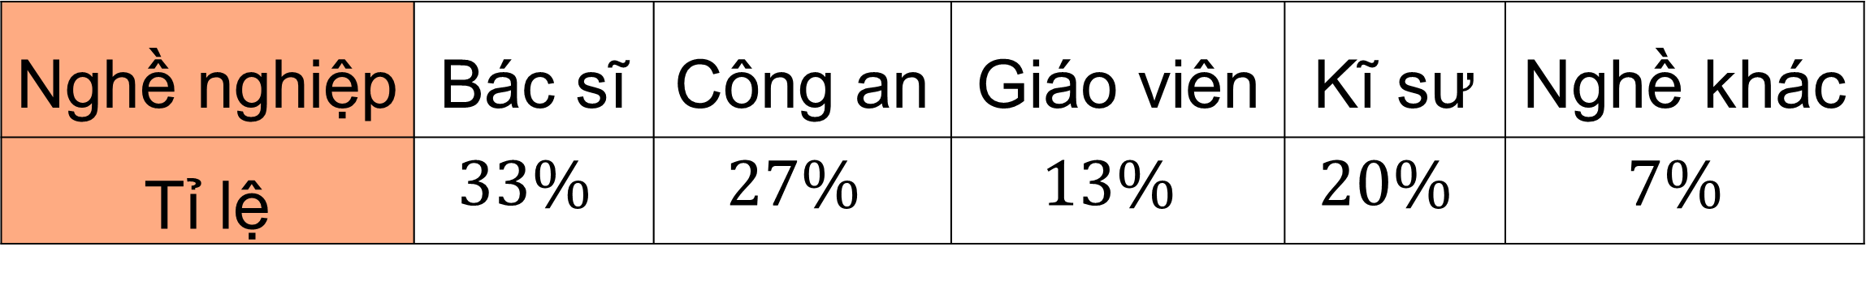

Giải
a) Bảng thống kê vể mơ ước nghề nghiệp của các bạn nam:
Nghề nghiệp | Bác sĩ | Công an | Giáo viên | Kĩ sư | Nghề khác
Tỉ lệ | $$33\%$$ | $$27\%$$ | $$13\%$$ | $$20\%$$ | $$7\%$$
Bảng thống kê vể mơ ước nghề nghiệp của các bạn nữ:
Nghề nghiệp | Bác sĩ | Công an | Giáo viên | Kĩ sư | Nghề khác
Tỉ lệ | $$29\%$$ | $$8\%$$ | $$42\%$$ | $$20\%$$ | $$7\%$$

Slide 12

b) Nghề có tỉ lệ các bạn nữ chọn cao hơn các bạn nam chọn là giáo viên.
c) Số bạn nam của trường có mơ ước trở thành giáo viên khoảng: $130⋅13\%≈17$ (học sinh)
Số bạn nữ của trường có mơ ước trở thành giáo viên khoảng: $120⋅42\%≈50$ (học sinh).
Tổng số học sinh có mơ ước trở thành giáo viên khoảng:
$17+50=67$ (học sinh).

Slide 13
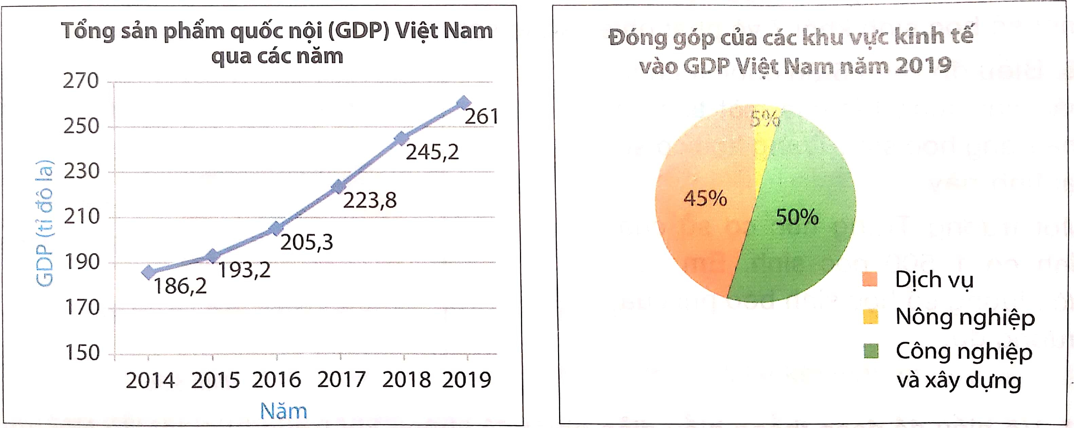
Bài 5.19 (SGK – tr.108) Cho hai biểu đồ sau:

Slide 14
a) Mỗi biểu đồ trên cho biết những thông tin gì?
b) Cho biết năm 2019, GDP của Việt Nam là bao nhiêu tỉ đô la. Mỗi khu vực kinh tế đóng góp bao nhiêu tỉ đô la?

Slide 15

Giải
a) Biểu đổ Hình 5.38a cho biết GDP Việt Nam trong các năm từ 2014 đến 2019. Biểu đồ Hình $5.38 b$ cho biết đóng góp của các khu vực kinh tế vào GDP Việt Nam trong năm $2019.$
b) GDP của Việt Nam năm 2019 là 261 tỉ đô la, trong đó:
Công nghiệp và xây dựng đóng góp: $261⋅50\%=130,5$ (tỉ đô la).
Dịch vụ đóng góp: $261⋅45\%=117,45$ (tỉ đô la).
Nông nghiệp đóng góp: $261⋅5\%=13,05$ (tỉ đô la).

Slide 16
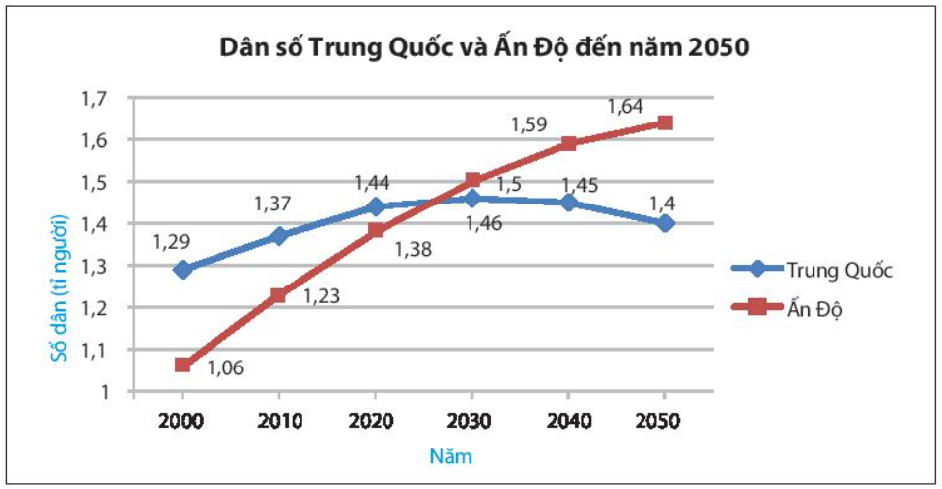
Bài 5.20 (SGK – tr.109) Biểu đồ đoạn thẳng Hình 5.40 cho biết số dân và dự báo quy mô dân số của Trung Quốc và Ấn Độ đến năm 2050.

Slide 17
Từ biểu đồ trên, em hãy dự đoán:
a) Năm 2020, số dân nước nào lớn hơn, tưng ứng với khoảng bao nhiêu tỉ người?
b) Đến khoảng năm nào thì số dân hai nước bằng nhau?
c) Xác định xu thế tăng, giảm dân số của mỗi nước trong quá khứ và trong tương lai.

Slide 18
Giải
a) Năm 2020, số dân của Trung Quốc là 1,44 tỉ người, lớn hơn số dân của Ấn Độ với 1,38 tỉ người.
b) Đến khoảng năm 2027 thì số dân của hai nước bằng nhau.
c) Trong quá khứ, số dân của cả hai nước đều có xu hướng tăng. Trong tương lai, số dân của Ấn Độ vẫn có xu hướng tăng trong khi số dân của Trung Quốc có xu hướng giảm.

Slide 19
Bài 5.21 (SGK – tr.109) Để biểu diễn dữ liệu trong các tính huống sau, em sẽ chọn loại biểu đồ nào?
a) Tỉ lệ đóng góp vào GDP của các thành phần kinh tế ở Việt Nam;
b) Sự thay đổi của giá gạo xuất khẩu từ năm 2010 đến nay.
Hình quạt tròn
Đoạn thẳng

Slide 20

HƯỚNG DẪN VỀ NHÀ
Ghi nhớ kiến thức trong bài.
Hoàn thành các bài tập trong SBT.
Chuẩn bị bài mới “Vẽ hình đơn giản với phần mềm geogebra”.

Slide 21
CẢM ƠN CÁC EM ĐÃ LẮNG NGHE BÀI GIẢNG

